Slide 1



Giáo án điện tử
MÔN: TIN HỌC
LỚP 4

Slide 2



KHỞI ĐỘNG ĐẦU GIỪ
TRÒ CHƠI : AI NHANH AI ĐÚNG
Câu hỏi:
1
2
3

Slide 3


Để sao chép màu từ hình vẽ có sẵn em sử dụng công cụ nào?
A.
B.
C.
D.
Đáp án: B
4
2
8
1
5
3
6
7
10
Hết giờ
9

Slide 4
Khi sao chép màu em thực hiện mấy bước:
A. 2
B. 3
C. 4
D. 5
Đáp án: C
4
2
8
1
5
3
6
7
10
Hết giờ
9

Slide 5
Sau khi di chuyển công cụ lấy màu vào mảng màu, em chọn công cụ tiếp theo là:
A.
B.
C.
D.
Đáp án: D
4
2
8
1
5
3
6
7
10
Hết giờ
9

Slide 6
Tin học
Tiết 22: Sao chép màu (tiết 2)

Slide 7
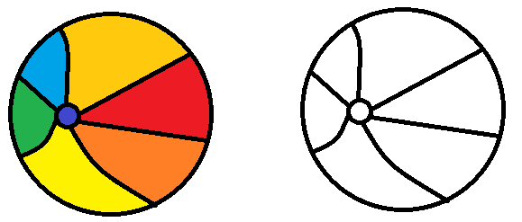
B. Hoạt động thực hành
1. Em thực hiện yêu cầu 1 rồi chia sẻ
a
b

Slide 8
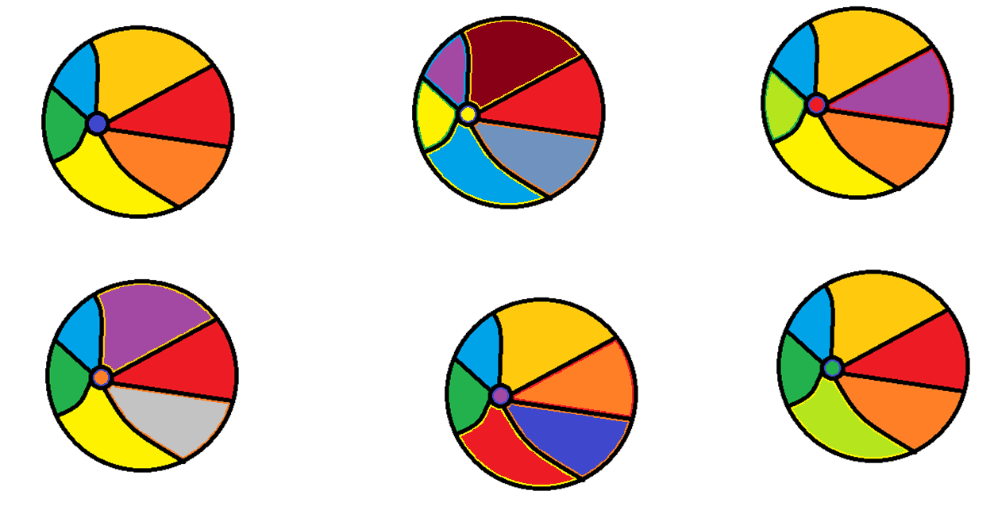

Slide 9
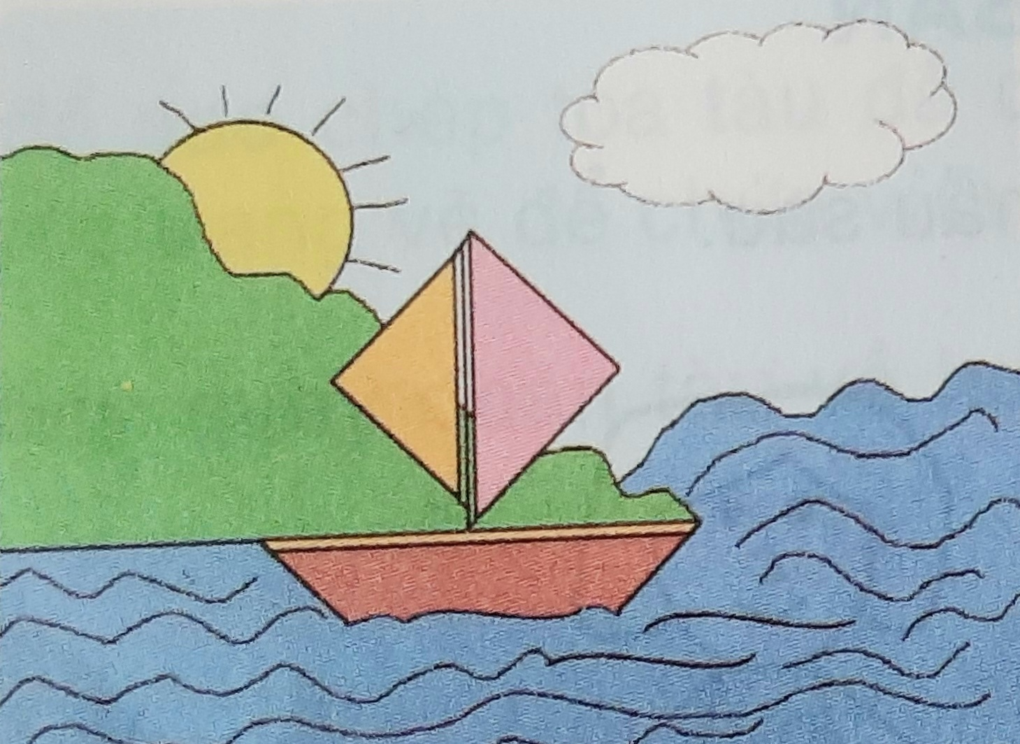
2. Vẽ hình theo mẫu, lưu bài vẽ có tên Thuyền và biển.

Slide 10




Chúc các con chăm ngoan – học giỏi

